Slide 1


华东师范大学软件工程学院
嵌入式软件与智能系统系
智能终端操作系统开发
—基于HarmonyOS

Slide 2
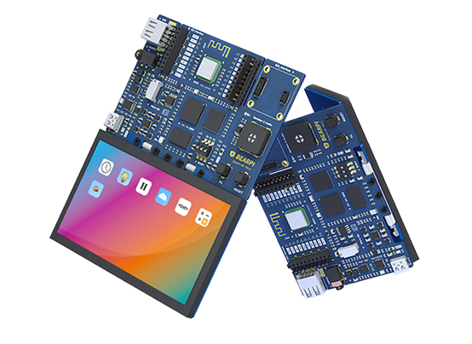
《智能终端操作系统开发》
第五章 无线连接
环境管控案例

Slide 3

目录
• 项目介绍
• 硬件准备
• 底层驱动开发
• Hap应用开发
• WiFi功能使用指导
• 结果演示

Slide 4

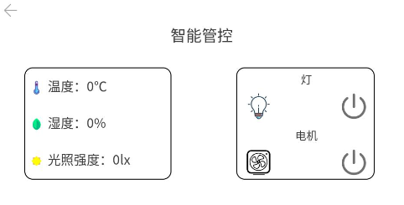
项目介绍
以智能家居、智能仓库为代表的智慧管理系统现在发展得十分火热，它们大多都会涉及到环境的实时感知和智能调节，本项目即是利用小熊派的智慧农业扩展版提供的传感器，模拟一个具有环境管控功能和手机控制功能的智能系统。
该系统会使用传感器侦测环境的温度、湿度、光照强度。同时系统控制两个设备，灯和电机，并显示他们的工作状态。当环境的温度、湿度和光强达到一定条件后，就会启动或者关闭这些设备（比如根据光照较暗时开灯），从而实现根据环境进行调控的效果。同时，也可以人为干涉这些设备的运作，人为干涉将采用基于Socket的通信无线控制。
项目简介
Smart_Control

Slide 5
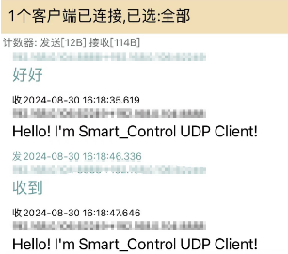
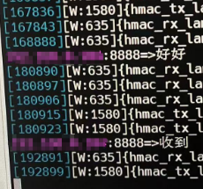
项目介绍
项目中利用Socket通信完成开发板和手机等智能设备的远程通信，实现用户通过智能手机发送指令给开发板并接收来开发板返回的反馈信息，从而完成管理与控制。
项目简介
Smart_Control
手机端通过网络调试软件发送和接收消息
开发板端串口收到的的消息

Slide 6
硬件准备
BearPi-HM Micro开发板
E53_IA1扩展板（带传感器、led、电机）
wifi/热点（本实验采用UDP通信，故通信设备须在同一局域网下。注意：小熊派可能无法连接ios设备热点）
手机（需要安装网络调试器app）

Slide 7
目录——底层驱动开发
• UDP通信代码
• 控制代码

Slide 8
UDP通信代码
1. UDP通信代码实现
① 分别在device/st/drivers/e53_driver/E53_IA1文件夹里的inc文件夹和src文件夹下增加udp.h和udp.c
.
└── device
└── st
└── drivers
└── e53_driver
└── E53_1A1
└── inc
└── udp.h
└── src
└── udp.c

Slide 9
UDP通信代码
1. UDP通信代码实现
② 编写udp.h和udp.c
在UDP通信中，通常需要四个基本函数，分别实现UDP连接的创建和关闭、UDP消息的发送和接收。
在udp.h中提供下面四个函数的声明。
虽然这里定义的是客户端Client，但实际上UDP并不存在请求连接和受理过程，从这个角度来说，UDP的客户端和服务端并不严格区分，通信双方均可以是服务端或客户端。
// 发送UDP消息
void UDPClientTask_send(char *send_msg);
// 接收UDP消息
float UDPClientTask_getmsg(void);
// 关闭UDP通信
void UDPClient_close(void);
// UDP通信初始化
void UDPClient_init(void);

Slide 10
UDP通信代码
1. UDP通信代码实现
② 编写udp.h和udp.c
首先在udp.c中添加需要的头文件，这里socket通信使用的协议栈是lwip，一个小型开源的TCP/IP协议栈，支持socket接口，小熊派搭载的鸿蒙系统对此做了适配。
#include <stdio.h>
#include <unistd.h>
#include <netdb.h>
#include <string.h>
#include <stdlib.h>
#include "lwip/sockets.h"
#include "lwip/netifapi.h"

Slide 11
UDP通信代码
1. UDP通信代码实现
② 编写udp.h和udp.c
接下来，在udp.c中编写上述四个函数的定义。
首先定义全局量：
定义端口号，比如常用的8888或8000
定义地址信息长度，记录其大小
定义地址信息结构体send_addr，存储手机的地址信息
定义UDP连接标识（一个连接对应一个标识，同时连接多台设备就需要提供多个标识）
#define _PROT_ 8888
// 地址信息长度
socklen_t addr_length;
// 手机地址信息
struct sockaddr_in send_addr;
//在sock_fd进行监听
int sock_fd;

Slide 12
UDP通信代码
1. UDP通信代码实现——UDPClient_init
addr_length即结构体send_addr的大小。
sock_fd是对socket文件创建的返回描述，也是套接字的标识， AF_INET参数指定IPV4地址簇SOCK_DGRAM/SOCK_STREAM分别指定UDP/TCP通信，通信协议选择默认值0。
/// @brief UDP创建和初始化
void UDPClient_init(){
//手机的地址信息
addr_length = sizeof(send_addr);
//创建socket
if ((sock_fd = socket(AF_INET, SOCK_DGRAM, 0)) == -1)
{
perror("create socket failed!\r\n");
exit(1);
}
//初始化预连接的手机地址
send_addr.sin_family = AF_INET;
send_addr.sin_port = htons(_PROT_);
send_addr.sin_addr.s_addr = inet_addr("xxx.xxx.x.xxx");
addr_length = sizeof(send_addr);
}
设置手机地址信息的通信范围、通信端口、ip地址、信息长度。
注意是发送消息的目标设备的IP地址，这里目标设备是手机，那么就是手机的局域网地址，
一般可以在 手机——设置——网络连接 里面查看到手机的局域网IP。

Slide 13
UDP通信代码
1. UDP通信代码实现——UDPClient_close
只需要调用closesocket函数即可，它会关闭所传入标识对应的套接字连接。
/// @brief UDP连接关闭
void UDPClient_close(){
//关闭这个 socket
closesocket(sock_fd);
}

Slide 14
UDP通信代码
1. UDP通信代码实现——UDPClientTask_send
UDP消息的发送使用函数sendto，参数配置的信息依次是：
用于传输 UDP 数据的套接字；
保存待传输数据的缓冲区地址；
带传输数据的长度（以字节计）；
发送行为的控制，通常可传递 0；
存有目标地址信息的 sockaddr 结构体变量的地址；
传递的地址值结构体变量的长度。
/// @brief UDP消息发送
/// @param send_msg 需要发送的消息指针
void UDPClientTask_send(char *send_msg)
{
//发送数据到服务远端
sendto(sock_fd, send_msg, strlen(send_msg), 0, (struct sockaddr *)&send_addr, addr_length);
}

Slide 15
UDP通信代码
1. UDP通信代码实现——UDPClientTask_getmsg
首先设置消息枚举。
一般来说，用户直接发送的是字符串信息，需要将字符串信息转换成数字指令以方便程序处理。
本实验只用到两个指令，分别对led和电机（风扇）进行操作。
指令值初始化为-2（一般设为一个正常情况下不可达的值）。
// 指令
static float cmd = -2;
typedef enum {
op_led = 0, //ol
op_fan, //of
}CMD;

Slide 16
UDP通信代码
用于传输 UDP 数据的套接字；
保存待接收数据的缓冲区地址；
接收数据缓冲区大小（以字节计）；
发送行为的控制，传递MSG_DONTWAIT避免等待；
存有发送源地址信息的 sockaddr 结构体变量（还是手机地址信息）；
地址值结构体变量的长度。
1. UDP通信代码实现——UDPClientTask_getmsg
UDP消息的接收一般使用recvfrom完成，参数信息依次是：
/// @brief UDP消息接收
/// @param 无参数
/// @return 返回接收到的指令
float UDPClientTask_getmsg(void){
char recvBuf[512];
// 初始化接收数组
bzero(recvBuf, sizeof(recvBuf));
//接收手机返回的字符串
recvfrom(sock_fd, recvBuf, sizeof(recvBuf), MSG_DONTWAIT, (struct sockaddr *)&send_addr, &addr_length);
// 在串口终端打印接收的消息
printf("%s:%d=>%s\n", inet_ntoa(send_addr.sin_addr), ntohs(send_addr.sin_port), recvBuf);
// 将字符串消息转化为数字指令
if (strcasecmp(recvBuf,"ol") == 0) cmd = op_led;
else if (strcasecmp(recvBuf,"of") == 0) cmd = op_fan;
else if (strcasecmp(recvBuf,"") !=0 ) cmd = -2;
// 返回数字指令
return cmd;
}
需要注意的是，一般情况下recvfrom会一直等待，直到有消息收到才继续执行，设置MSG_DONTWAIT参数指示即使没有收到消息，也不等待。

Slide 17
UDP通信代码
2. BUILD.gn文件配置
添加了新的文件，想要成功使用它们，还需要将其编译到系统中去。
在device/st/drivers/e53_driver/BUILD.gn文件中，添加udp.c的路径即可。
import("//drivers/adapter/khdf/liteos/hdf.gni")
hdf_driver("hdf_E53_adapter") {
sources = [
"E53_IA1/src/E53_IA1.c",
# start
"E53_IA1/src/udp.c",
# end
"E53_SC1/src/E53_SC1.c",
"E53_SC2/src/E53_SC2.c",
"E53_SF1/src/E53_SF1.c",
"E53_IS1/src/E53_IS1.c",

Slide 18
控制代码
1. 在device/st/drivers/e53_driver/E53_IA1/E53_IA1_hdf.c中添加接受手机指令和传感器数据的全局变量。
// 手机指令
static float phone_cmd = -2;
// 传感器数据
E53_IA1_Data_TypeDef E53_IA1_Data;
其中E53_IA1_Data_TypeDef是记录传感器数据的结构体类型，定义在E53_IA1.h中，并通过extern关键字引入E53_IA1_Data变量。
E53_IA1.c定义了E53_IA1_Read_Data函数，负责处理传感器数据并赋值给E53_IA1_Data的成员，这点在第四章中做过介绍。
/* E53_IA1传感器数据类型定义 ------------------------------------------------------------*/
typedef struct
{
float Lux; //光照强度
float Humidity; //湿度
float Temperature; //温度
} E53_IA1_Data_TypeDef;

Slide 19
控制代码
2. 在device/st/drivers/e53_driver/E53_IA1/E53_IA1_hdf.c中添加手机指令的读取操作枚举。
typedef enum {
E53_IA1_Start = 0,
E53_IA1_Stop,
E53_IA1_Read,
E53_IA1_SetMotor,
E53_IA1_SetLight,
/* new */
E53_IA1_ReadPhone,
}E53_IA1Ctrl;

Slide 20
控制代码
3. 在E53_IA1_Start添加UDPClient_init，启动UDP通信连接（可以添加在这个case的初始或末尾）。
这里可以补充一些提示性输出，比如E53_Log函数可以在串口打印内容，还可以用UDPClientTask_send发送一条初始消息给手机。
case E53_IA1_Start:
/* start */
E53_Log("udp start successfully");
/* end */
ret = E53_IA1_Init();
……
/* start */
UDPClient_init();
UDPClientTask_send("Hello! I'm Smart_Control!\r\n");
/* end */
break;

Slide 21
控制代码
4. 在E53_IA1_Stop下添加关闭UDP通信连接的操作，添加在此case的末尾。
case E53_IA1_Stop:
……
/* start */
UDPClient_close();
/* end */
break;

Slide 22
控制代码
5. 在E53_IA1_Read下修改sprintf，添加phone_cmd将收到的手机指令也作为反馈发送，以观察当前执行状态，注意添加数据的格式。并在sprintf后添加UDPClientTask_send发送UDP消息，消息内容可以是该缓冲区数据。
缓冲区数据已是 标识+值 的格式，若想调整UDP消息的数据格式，可以重新调用OsalMemAlloc分配一个新的缓冲区进行写入新格式的数据作为消息发送，不要直接修改replay_buf。
case E53_IA1_Read:
……
replay_buf = OsalMemAlloc(100);
(void)memset_s(replay_buf, 100, 0, 100);
/* start */
sprintf(replay_buf,"{\"Temp\":%.2f,\"Hum\":%.2f,\"Lux\":%.2f,\"Motor\":\"%s\",\"LED\":\"%s\",\"pcmd\":\"%f\"}",\
E53_IA1_Data.Temperature, \
E53_IA1_Data.Humidity, \
E53_IA1_Data.Lux, \
MotorStatus ? "ON" : "OFF", \
LightStatus ? "ON" : "OFF",phone_cmd);
UDPClientTask_send(replay_buf);
/* end */
……
break;
同样的，在E53_IA1_SetMotor和E53_IA1_SetLight中也进行上述修改。

Slide 23
控制代码
6. 添加新case：E53_IA1_ReadPhone的执行代码如下。调用UDPClientTask_getmsg接收用户控制指令，接着同样发送反馈数据给手机的用户端，此数据也要写入reply以带至HAP端。
case E53_IA1_ReadPhone:
// 接收UDP消息
phone_cmd = UDPClientTask_getmsg();
replay_buf = OsalMemAlloc(100);
(void)memset_s(replay_buf, 100, 0, 100);
sprintf(replay_buf,"{\"Temp\":%.2f,\"Hum\":%.2f,\"Lux\":%.2f,\"Motor\":\"%s\",\"LED\":\"%s\",\"pcmd\":\"%f\"}",\
E53_IA1_Data.Temperature, \
E53_IA1_Data.Humidity, \
E53_IA1_Data.Lux, \
MotorStatus ? "ON" : "OFF", \
LightStatus ? "ON" : "OFF",phone_cmd);
// 发送UDP消息
UDPClientTask_send(replay_buf);
/* 把传感器数据写入reply, 可被带至用户程序 */
if (!HdfSbufWriteString(reply, replay_buf))
{
HDF_LOGE("replay is fail");
return HDF_FAILURE;
}
OsalMemFree(replay_buf);
break;

Slide 24
目录——Hap应用开发
• 项目结构
• .JS开发
• 应用界面开发

Slide 25
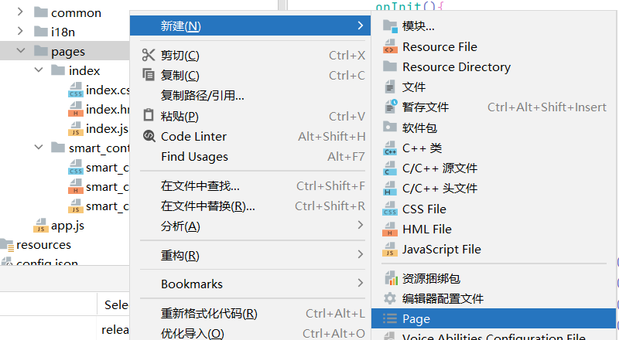
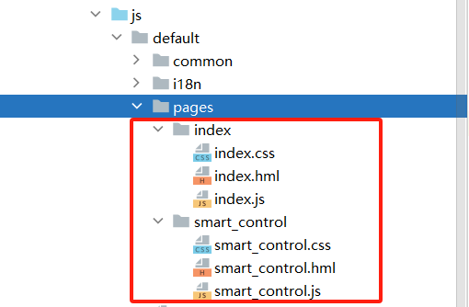
项目结构
创建hap项目，在pages下分别创建index（一般默认存在）和smart_control页面，前者作为hap应用的初始页面，后者作为hap应用的工作页面。
common目录下是需要的一些图片。
右键“pages”目录，选择 新建——Page
项目结构

Slide 26
.JS开发
对驱动端接口的调用发生在smart_control.js中，而index页面为纯前端开发不与驱动产生交集，可以直接参考课程代码。
1. 在smart_control.js中导入下列库，提供必要的函数，包括页面切换和app接口调用。
import router from '@system.router'; import app from '@system.app';
2.在smart_control.js添加如下指令枚举。依次表示初始化程序、关闭程序、读取数据、控制电机、控制灯、读取手机信号，这些指令枚举的值，需要和驱动的指令枚举值一一对应，这样才能调用对应的执行case。
var cmdno = {init:0,close:1,read:2,motor:3,led:4,read_phone:5}
3.在smart_control.js中添加export default ，{ }中存放需要的变量和函数。
export default { }

Slide 27
.JS开发
4. 在export default添加需要的变量。
data: { mydata: { Temp: 0, Hum: 0, Lux: 0, Motor: 'OFF', LED: 'OFF', pcmd:-1, //手机信号 }, interval:0, ctr_led:false,//是否人为控制灯 ctr_motor:false,//是否人为控制风 min_lux:10, //光强限制 max_temp:40,//温度限制 max_hum:60,//湿度限制 },
其中mydata中变量的值来自E53_IA1中写入缓冲区的数据， mydata在数据格式上和驱动端传递的数据格式保持一致（包括变量名、变量值、变量顺序），这样在赋值的时候不用从驱动发送的JSON数据中一个一个提取，而是可以直接赋值。
interval用于创建计时器以循环调用接口，可以为多个函数设置定时器以实现多定时任务。
调控环境，需要设置环境阈值，可以根据需求设置。
为了演示简单，可以设置一个值作为界限，但在实际问题中阈值往往会设置一个min值和max值，使得环境基本维持在min~max之间，也可以避免设备频繁切换状态。

Slide 28
.JS开发
4. 在export default添加需要的函数onInit。
onInit(){ app.e53ia1service({ cmd:cmdno.init, success(res){ }, fail(res){ }, complete(res){ }, }) this.interval = setInterval(()=>this.queryData(),2000) this.interval = setInterval(()=>this.query_phone_Data(),3000) this.interval = setInterval(()=>this.work1(),2000) this.interval = setInterval(()=>this.work2(),2000) },
调用e53ia1接口，传入init指令，执行驱动端的E53_IA1_Start完成初始化。
这里为一些函数设置定时器，这些函数将在后面实现。

Slide 29
.JS开发
5. 在export default添加需要的函数toback。
toback(){ app.e53ia1service({ cmd:cmdno.close, success(res){ }, fail(res){ }, complete(res){ }, }) clearInterval(this.interval) router.replace({ uri: 'pages/index/index' }); },
toback用于退出该界面，返回到上一界面，也就是之前设定的初始界面index
指令传close，执行驱动的E53_IA1_Stop
退出执行，需要清除定时器任务
并调用router接口，跳转到index页面，即返回初始界面。

Slide 30
.JS开发
6. 在export default添加需要操作led的函数，包括ledOpen和ledClose。
ledOpen(){ let that = this let flag = 'ON' app.e53ia1service({ cmd:cmdno.led, data:flag, success(res){ that.mydata = JSON.parse(res.e53_ia1) }, fail(res){ }, complete(res){ }, }) },
ledClose(){ let that = this let flag = 'OFF' app.e53ia1service({ cmd:cmdno.led, data:flag, success(res){ that.mydata = JSON.parse(res.e53_ia1) }, fail(res){ }, complete(res){ }, }) },
传递led指令和data参数
这里的data参数即flag值，开灯传‘ON’，关灯传‘OFF’
更新mydata数据，数据格式相同，可以像字典一样直接赋值。

Slide 31
.JS开发
7.在export default添加需要操作motor的函数，包括motorOpen和motorClose。除传递操作指令改为motor，其余原理和ledOpen、ledClose操作相同。
motorOpen(){ let that = this let flag = 'ON' app.e53ia1service({ cmd:cmdno.motor, data:flag, success(res){ that.mydata = JSON.parse(res.e53_ia1) }, fail(res){ }, complete(res){ }, }) },
motorClose(){ let that = this let flag = 'OFF' app.e53ia1service({ cmd:cmdno.motor, data:flag, success(res){ that.mydata = JSON.parse(res.e53_ia1) }, fail(res){ }, complete(res){ }, }) },

Slide 32
.JS开发
8. 在export default添加需要的函数queryData。用于向驱动端请求传感器数据。
queryData(){ let that = this app.e53ia1service({ cmd:cmdno.read, data:' ', success(res){ that.mydata = JSON.parse(res.e53_ia1) }, fail(res){ }, complete(res){ }, }) },
传入read指令，这里没有对设备控制的需求，故无data参数需要传，注意这里data后面 ' ' 是一对单引号，表示空字符。
更新mydata的数据。

Slide 33
.JS开发
9. 在export default添加需要的函数query_phone_Data。用于向驱动端请求手机发送的指令。
query_phone_Data(){ let that = this app.e53ia1service({ cmd:cmdno.read_phone, data:'', success(res){ that.mydata = JSON.parse(res.e53_ia1) }, fail(res){ }, complete(res){ }, }) },
传入read_phone指令，此时读取手机指令，不用控制设备，data传空字符。
更新mydata的数据。

Slide 34
.JS开发
10. 在export default添加如下函数。work1、work2分别用于根据环境情况控制led和motor。
ctr_led/motor参数表示是否人为在干涉/控制设备运行。比如即使很亮也想开灯，即使很黑也不要开灯。
在没有人为控制的情况下，即根据环境数据和设置的阈值进行比较并决策设备运行。如光强高于一定值开灯，低于一定值关灯。
当有人为干涉时，反转上述执行。
ps：1. 一般现实情况中，设备的上阈值和下阈值是不一样的，以避免反复切换。
2. 除了翻转实现外，还可以单独设置变量供人为干涉，比如提供绝对控制，只执行开/关而无视环境变化。
work1(){ if (this.mydata.Lux >= this.min_lux && !this.ctr_led) this.ledClose(); else if (this.mydata.Lux >= this.min_lux && this.ctr_led) this.ledOpen(); else if (this.mydata.Lux < this.min_lux && !this.ctr_led) this.ledOpen(); else if (this.mydata.Lux < this.min_lux && this.ctr_led) this.ledClose(); }, work2(){ if ((this.mydata.Temp > this.max_temp||this.mydata.Hum > this.max_hum) && !this.ctr_motor) this.motorOpen(); else if ((this.mydata.Temp > this.max_temp||this.mydata.Hum > this.max_hum) && this.ctr_motor) this.motorClose(); else if (!(this.mydata.Temp > this.max_temp||this.mydata.Hum > this.max_hum) && !this.ctr_motor) this.motorClose(); else if (!(this.mydata.Temp > this.max_temp||this.mydata.Hum > this.max_hum) && this.ctr_motor) this.motorOpen(); },

Slide 35
.JS开发
11. 这里可以为人为干涉设置一个启动函数，在该函数执行之前，相应变量一直保持默认值，即人为干涉不会影响设备控制的决策。这个启动函数可以在开始时就执行，也可以用onclick绑定到界面上。
work3(){ if (this.mydata.pcmd == 0) this.ctr_led = true; else this.ctr_led = false; if (this.mydata.pcmd == 1) this.ctr_motor = true; else this.ctr_motor = false; },
work3函数负责根据手机信号设置设备对应的人为干涉的情况。
work_forever(){ setInterval(function (){ this.work3() }.bind(this),200) },
这里为work3函数单独定义一个定时器的启动函数work_forever，可以将这个函数绑定到某个事件，由事件（比如点击界面上的某个图标）触发，而不是在初始化阶段启动定时器。
（这里仅是提供一种不同的定时器触发方式，实现过程依然可以在初始化阶段启动）

Slide 36
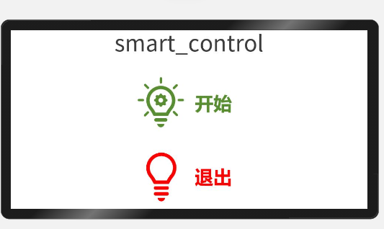
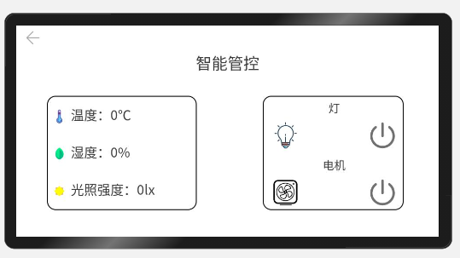
应用界面开发
应用界面的开发（.css和.hml）属于图形化布局的开发，项目包括初始界面和工作界面，可以根据自己的喜好设置界面布局、图片等。
如需参考，可以查看课程提供的项目文件，其中提供了图片和界面布局样式的参考，实验主要参考了E53的UI设计。
人为干涉的启动函数work_forever绑定到标题“智能管控”上，点击标题即可触发定时器，这样手机发送指令就会生效。
<text class="text e53-title-text" onclick="work_forever">智能管控</text>

Slide 37
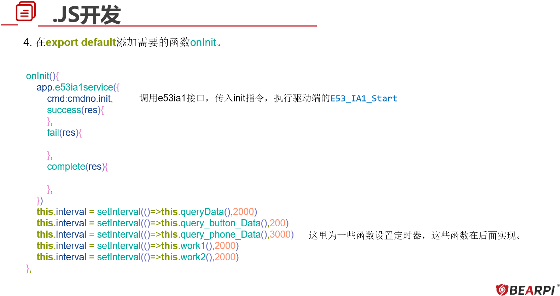
编译代码
根据之前章节所介绍的编译流程，分别编译烧录开发板设备端的代码、编译hap端代码并拷贝下载hap。
实验中的人为操控定时器的启动绑定在标题“智能管控”上，需要点击标题来触发定时器。
也可以和前文编写onInit函数一样，设置为初始化（即hap启动）时触发。
另外，UDP通信需要联网，且两套通信设备需要在同一局域网下；实验需要插上e53IA1扩展版。

Slide 38
目录 - WiFi功能使用指导
• 准备工作
• 连接WIFI

Slide 39
准备工作
一、准备工作
准备一个 2.4G 的 Wi-Fi 热点，记录热点名称和密码。
实验中开发板和手机需要处于同一局域网，故此热点需要手机和开发板均能连接 （校园网和ios热点由于认证和协议的问题开发板可能无法连接，建议使用安卓机热点等其他网络）。

Slide 40
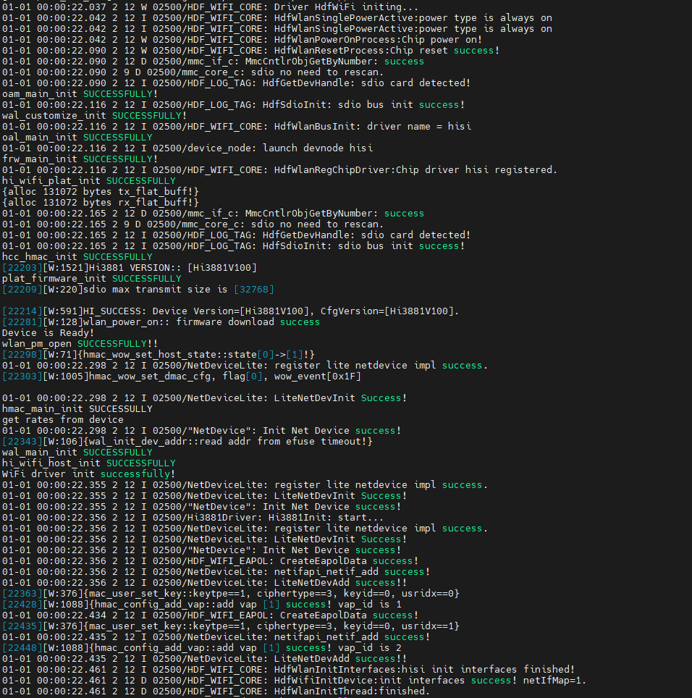
连接WIFI
二、连接Wi-Fi
1、使用桌面setting应用连接Wi-Fi
系统启动后会需要等一段时间才会加载wifi，若看到右图所示片段日志，说明wifi已经加载好后，然后再用setting应用去联网。
官方给的setting应用联网后退出wifi会断开，而且有概率会导致系统跑崩，这里建议采用第二种方式连接wifi。

Slide 41
连接WIFI
2. 使用可执行文件连接Wi-Fi
1.修改samples/communication/wpa_supplicant/config/wpa_supplicant.conf中的ssid和psk信息，再重新编译、烧录。
country=GB
ctrl_interface=udp
network={
ssid= "所需连接的wifi名称"
psk= "所需连接的wifi密码"
}

Slide 42
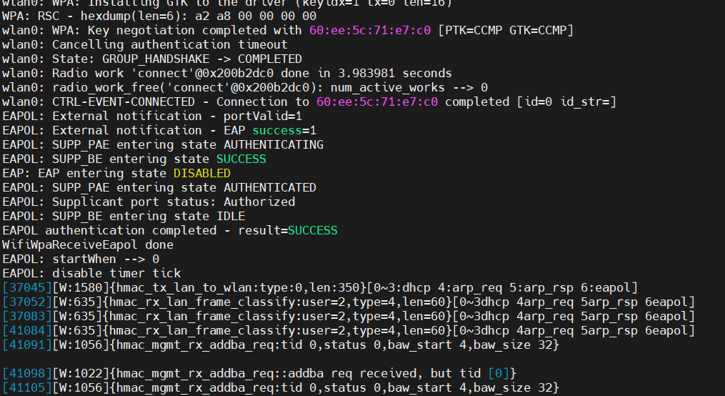
连接WIFI
2. 在串口命令行输入以下命令连接Wi-Fi
./bin/wpa_supplicant -i wlan0 -d -c /etc/wpa_supplicant.conf
出现如下信息即连接成功

Slide 43
目录 – 结果演示
• 网络调试器的使用
• 界面演示

Slide 44
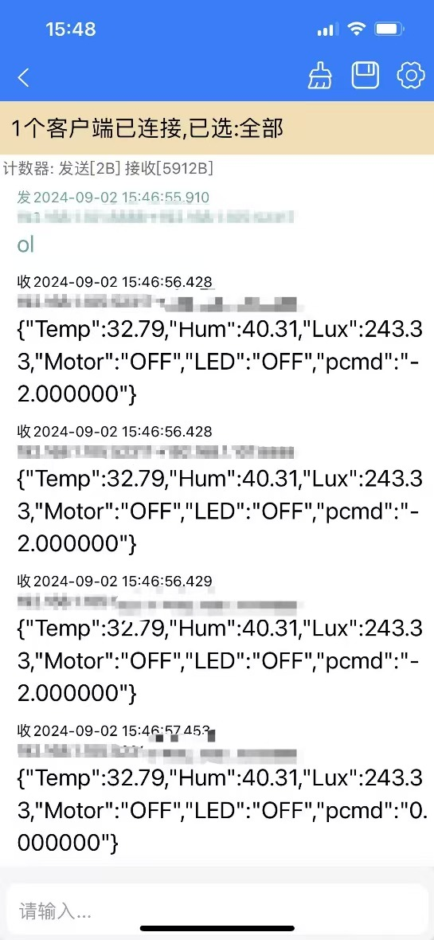
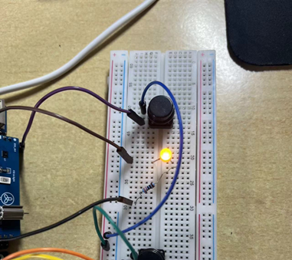
网络调试器的使用
在手机端下载一个准备工作中提到的UDP调试软件，比如“网络调试器”、“Network kit”。
关于这类软件，基于ios系统和基于Android系统的手机在软件商店里提供的可供下载的软件不太一样，但用法都类似且大多很好用，所以大家不必纠结到底用哪个。
这些软件的使用方法也很简单，一般点击“添加”，填写端口、IP信息后即可使用。
这里在手机上发送ol指令，原本处于熄灭状态的led就会翻转，被点亮。
同时，手机上也可以看到led传来的相关信息包括光强、温度、湿度等，还可以看到数据变化，比如pcmd由默认值-2变成了0。

Slide 45
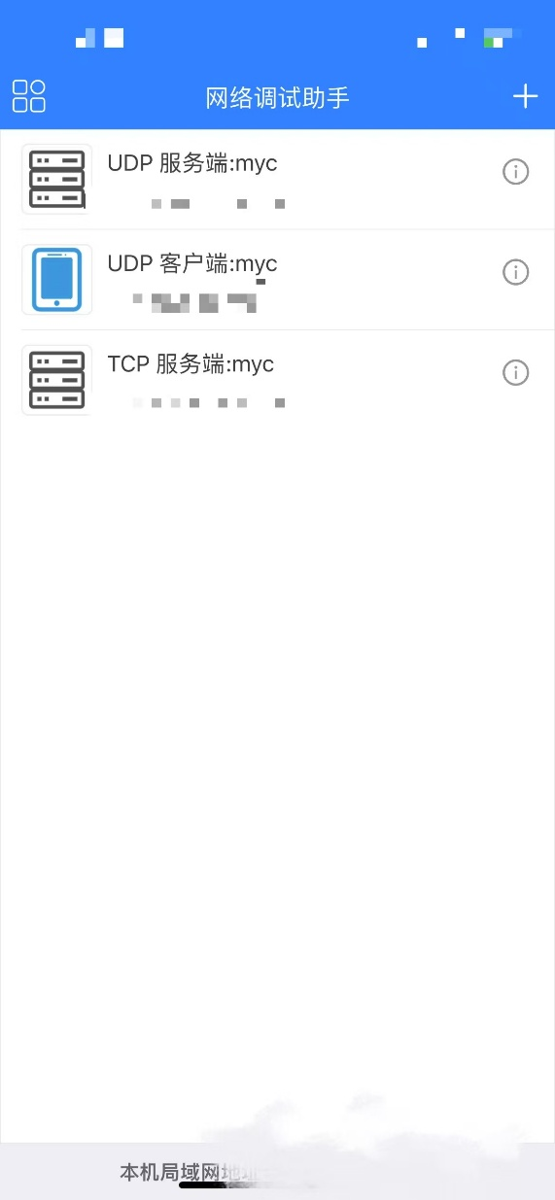
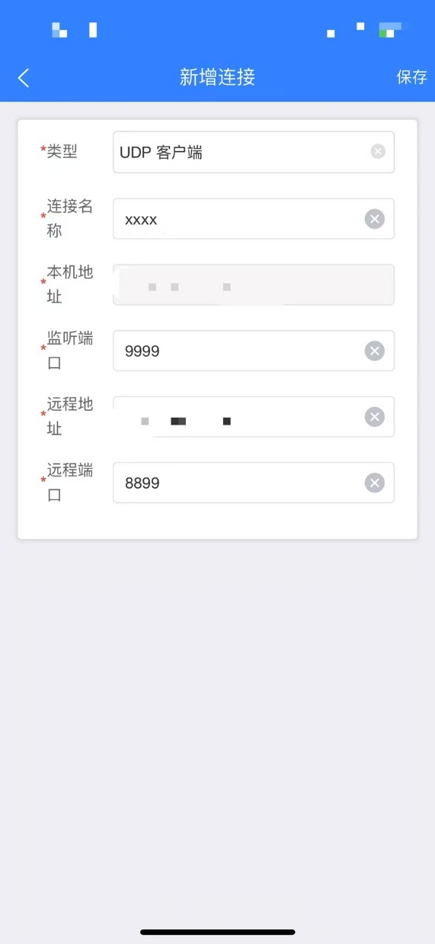
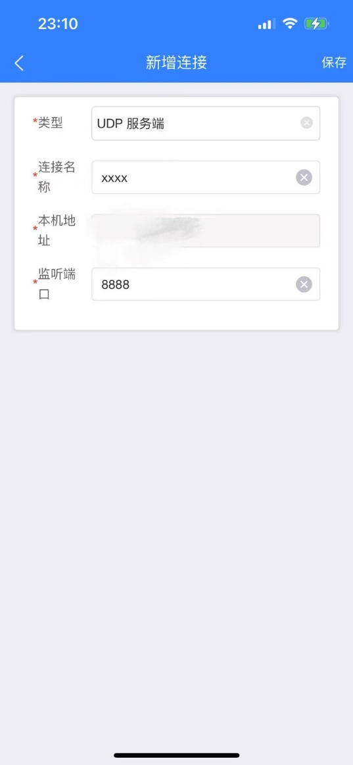



网络调试器的使用
下面介绍一下这类软件的基本用法，以软件“网络调试器”为例，一般这类软件也可以直接看到本机局域网IP，下面展示的是“网络调试器”。
监听端口和代码里面设置的统一，比如前面设置的是8888，这里就填8888，
本机地址不可写，不需要动，
连接名称可以自定义，点击保存。
点击 “+” 创建新连接
选择UDP服务端，这样就不需要填写远程地址和端口，连接后会自动确定。
这里显示的是本机局域网IP

Slide 46
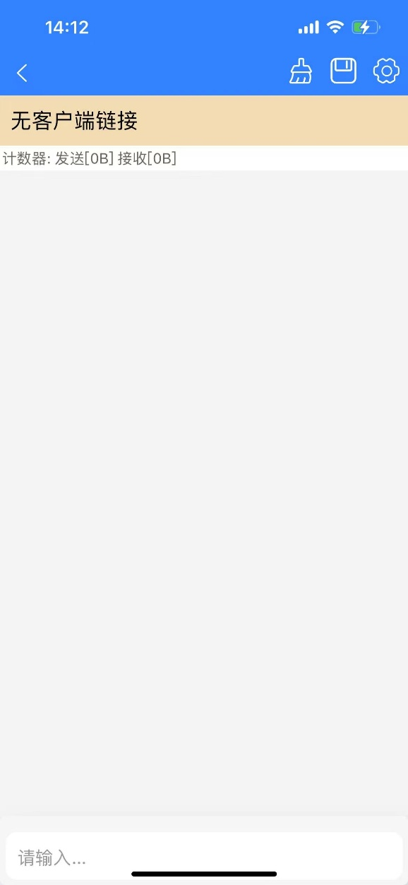

网络调试器的使用
下面介绍一下这类软件的基本用法，一般这类软件也可以直接看到本机局域网IP，在发送和接收的消息上也都会分别显示本机和远程机的IP和端口号。
点击后就可以进入通信窗口，收到的消息和发送的消息都会在这个窗口显示。
这个时候主页面就会显示刚刚创建的连接。
发送消息。

Slide 47
网络调试器的使用
之前编写的消息接收函数UDPClientTask_getmsg设置打印消息到串口的步骤，故也可以在串口终端看到来自手机的消息。
手机端通过网络调试软件发送和接收消息
开发板端串口收到的的消息

Slide 48
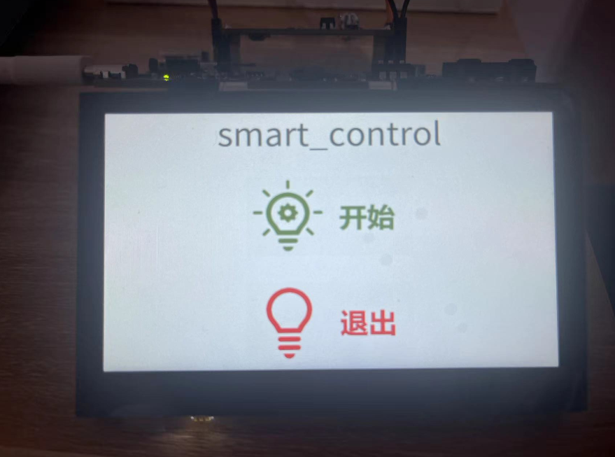
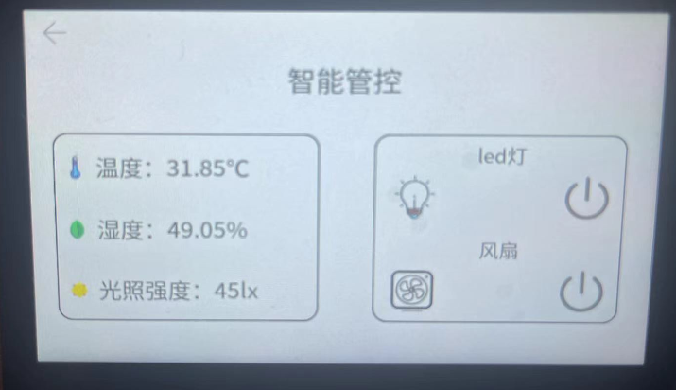
界面演示
基本界面
开始界面
工作界面

Slide 49
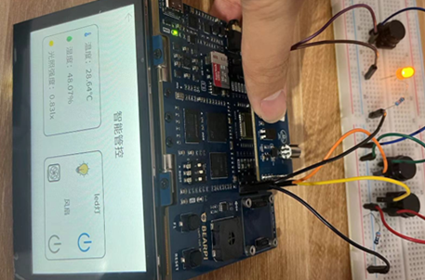
界面演示
通过手指遮挡或覆盖传感器模拟环境的变化

Slide 50


谢谢观看
开 源 从 小 熊 派 开 始
O P E N - S O U R C E S T A R T E D W I T H T H E B E A R P I

